Slide 1

תכנית מלאה למאמני כושר!
10 הצעדים!
איך הופכים למאמן מצליח, עם הרבה מתאמנים, ורווחים גדולים?

Slide 2
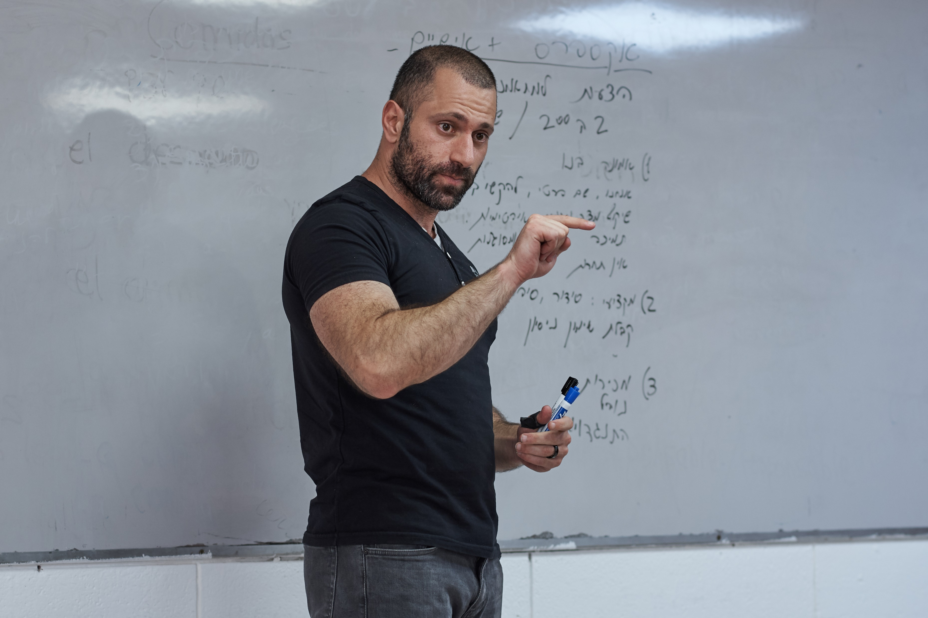
לפני שנתחיל...
מי אני?
קודם כל מתחרה,
מאמן,
בעלים של מועדון,
יועץ עסקי ואסטרטג שיווקי לעסקי הכושר.
אבל זה לא היה כל כך פשוט...

Slide 3
מה נלמד בסדנה?
מה אפשרי בתחום שלנו אם מבצעים את הצעדים הנכונים?
איך הופכים למאמן מקצועי, ולמה עוד תעודה זה לא תמיד הפיתרון?
הטכניקה הכי טובה לבניית תכנית עסקית שבאמת עובדת (מאמנים במיוחד מתחברים לזה)
איך מחשבים מחירים של אימונים ומהי הטעות הכי גדולה שכמעט כולם עושים?
מהי ההחלטה שאתם חייבים לעשות לפני שאתם מחליטים מה ואיך לפרסם?
מהם סוגי הפוסטים שעובדים בתחום הכושר?
איך נותנים הצעה שמאוד קשה לסרב לה?

Slide 4
למה דווקא עכשיו? 2 סיבות
כשאני שואל מאמנים למה הם לא עובדים עם תכנית, למה הם לא כותבים, למה הם לא מבצעים מעקב, אני מקבל אותה תשובה...
המצב הזה, גם טרף את כל הקלפים הישנים, שינה את חוקי המשחק, וביטל לגמרי הרבה הרגלים ישנים של אנשים: המיקום, המאמן, סוג האימון.
למעשה אנחנו במגרש חדש...

Slide 5
למה זה לא קרה עד עכשיו?
כשעוברים את המחסום של הזמן והתחרות, מגלים משהו מאוד פשוט:
לרוב המאמנים אין מושג מה לעשות ומאיפה להתחיל...
מה לפרסם?
מה למכור?
איך למשוך עוקבים חדשים?
אם פעם הבעיה היתה שאין אופציה לקטנים, הפכנו לעולם בו יש יותר מדי אופציות, ומסתבר שזה יותר משתק ממקודם.
עודף האפשרויות והפעולות פשוט שיתק אותנו.
מה שאני מתכוון לתת לכם היום, זו תכנית פשוטה, עם צעדים לפי סדר נכון, שתוכלו ליישם בעצמכם.
למעשה, בסוף הסדנה, אתם תקבלו את ההקלטה, את המצגת, ובנוסף עוד שני קטעי וידאו שיסבירו לכם איך לבנות תכנית שמגדילה הכנסות בלי הרבה רעש ובלאגן.

Slide 6
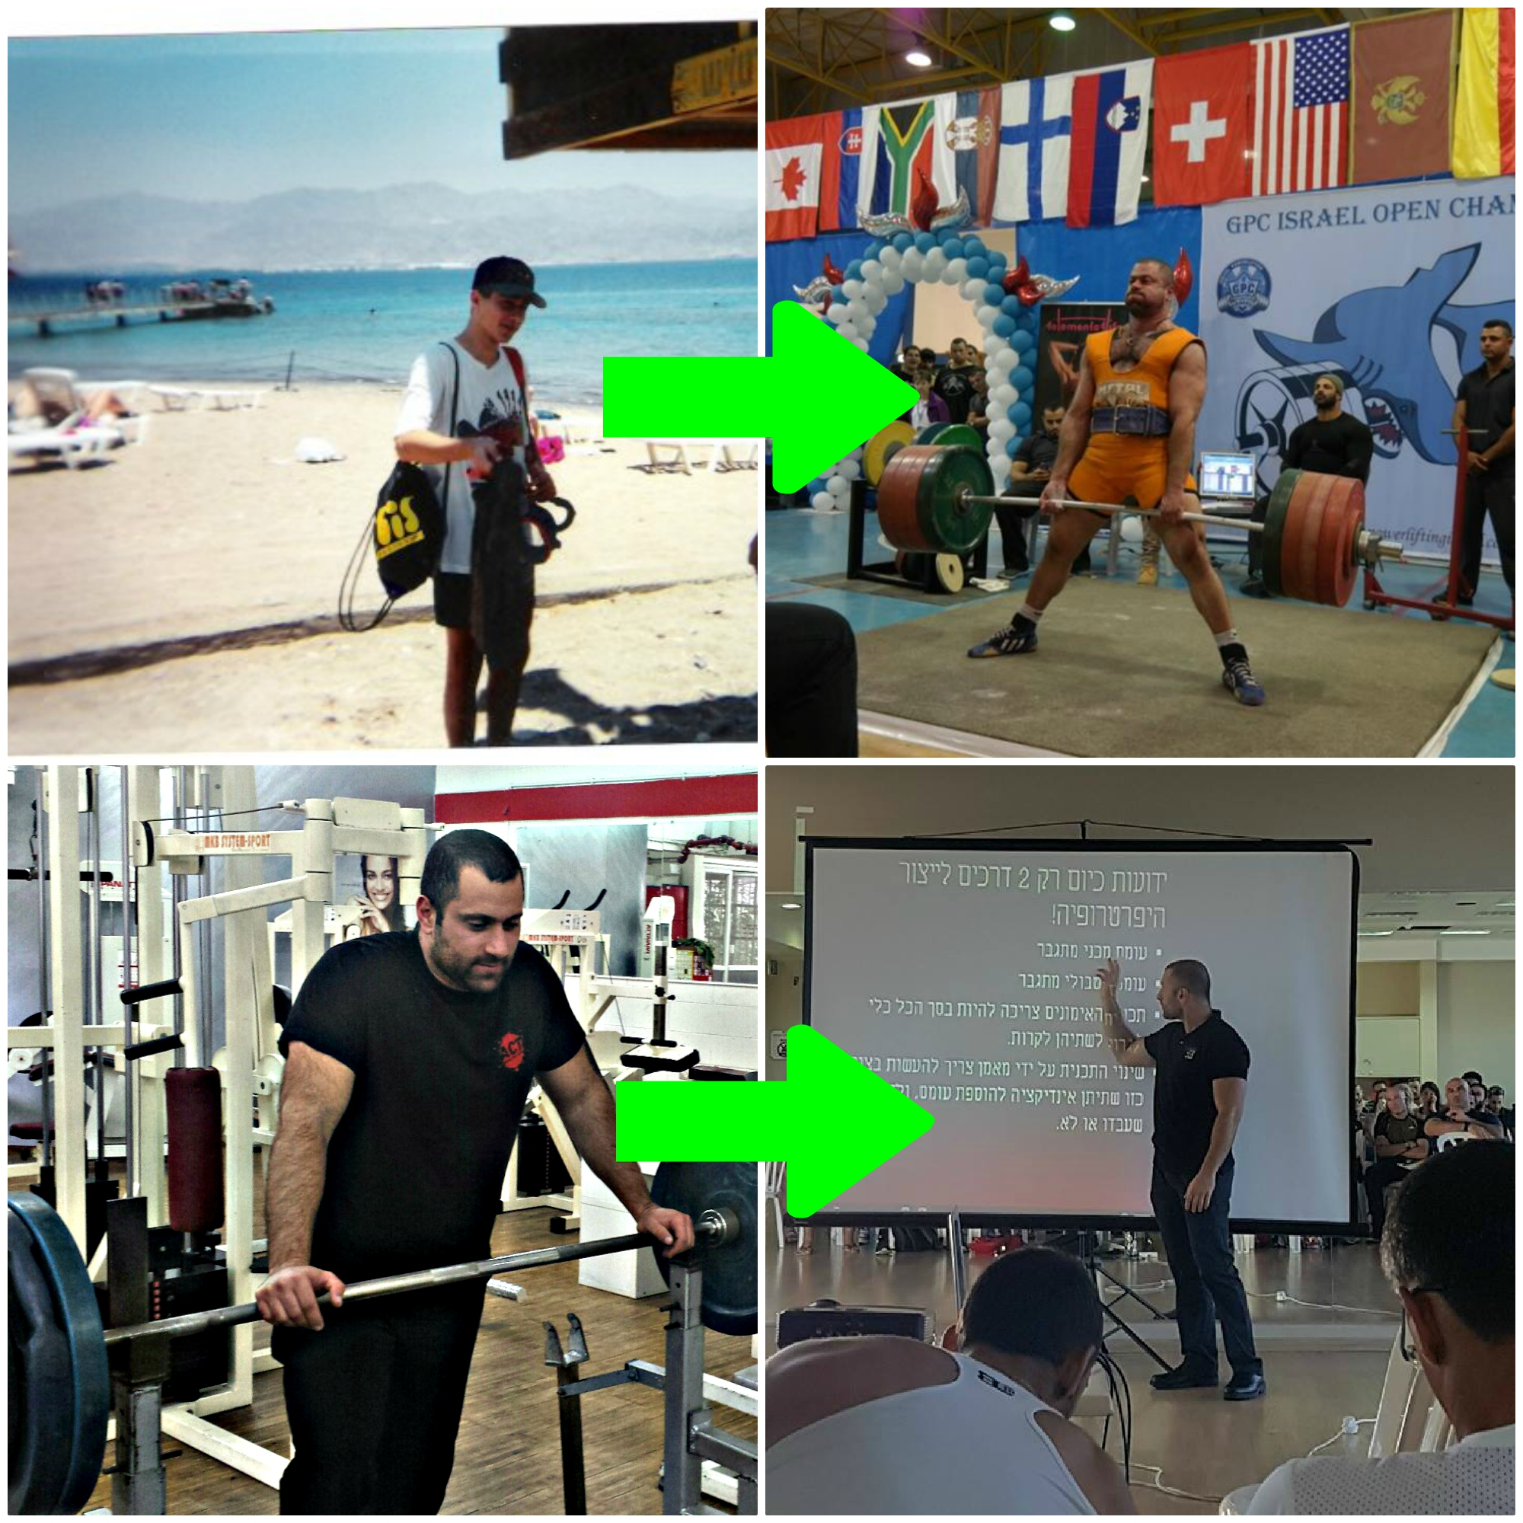
הסיפור שלי
התחלה בתחום
הרגע הכי גרוע בתחום
הנסיונות והכשלונות
הפיתרון
התוצאות

Slide 7
ועכשיו...לעבודה
מדשדש | נותן בראש
מתלונן ומאשים | אופטימי
מרכל | הכרת תודה
קורבן | יצירתי ופתוח לשינויים
משחק סכום אפס | תמיד בשיפור
סגור לשינויים | מכוון לשירות
מתעסק בהשערות | מנטליות שפע
לא שולט ברגשות
1.גישה.
"הסיפור האמיתי בהצלחה, הוא לא מה שהשגת, אלא מי שהפכת להיות"
קל לחשוב, שאלו דברים שנולדים איתם... אבל זה תהליך
1.חייבים להאמין שהמטרה אפשרית.
2.חייבים להאמין שהיא אפשרית לך.
וכדי לצאת לדרך, עושים 2 דברים:
-מחפשים מישהו שהשיג את מה שאנחנו רוצים.
-בונים תכנית מסודרת

Slide 8
2.ניהול עצמי
כדי להתחיל בתכנית, כלים פרסומיים, ידע במכירות ואפילו מראה טוב במיוחד, לא יספיקו...
לפני שמנהלים עסק, צריכים ללמוד לנהל את עצמך:
להתעורר ולישון בשעות קבועות.
טמפלט שבועי של עבודה ומשימות.
מעבר שבועי על היעדים ושיבוץ משימות.
שמירה על כושר ובריאות.
לא מתחילים פעילות פנאי לפני סיום משימות.
רוטינת תחילת יום.
רישום נתונים.
סיכום שבועי.
"כמה היית משלם לעצמך?"

Slide 9
מקצועיות
הרבה מאמנים חושבים שמאמן מקצועי זה מי שמביא את המתאמן למטרות שלו.
המקצועיות שלנו מתחילה עוד קודם: הצבת המטרות הנכונות עבור המתאמן.
מלבד מקרי קיצון, השיקול הראשון שלנו הוא התמונה הגדולה וייצור התמדה.
רוב המאמנים נופלים בחלק הזה...
המפתח למקצועיות: תמיד שים את טובת המתאמן לטווח הארוך.
צעדים ראשונים למקצוענות וייצור התמדה:
"הבטחה פומבית לסטנדנרטים גבוהים של שירות, יושרה ואמינות"

Slide 10
הצבת יעדים תמידית
עיקרון החצי חצי
לא לקוחות
אנחנו
רישום ומעקב בכל אימון
הקשבה 30\70
נהלי עבודה ברורים
שאלות שאלות שאלות
יכולות משלימות

Slide 11
הצבת יעדים
הצבת יעדים עסקיים הם החלק הראשון בתכנית שנוגע לצד העסקי.
בשלב הזה נרצה להציב מטרות לפרק זמן של שנתיים שלוש קדימה.
המטרות ירשמו בצורה הבאה: כמות מתאמנים וסוג השירות, שעות עבודה בשבוע, והכנסה חודשית.
(עוזר לדמיין איך נראה יום או שבוע רצוי שלכם)
מהשלב הזה, יהיה אפשר להבין כמה אמור לעלות בעתיד השירות שלכם.
בשלב הזה, עדיף לשים מטרות גבוהות מדי מאשר נמוכות מדי.
"אי אפשר לדעת אם הכיוון נכון כשלא יודעים לאן רוצים להגיע"

Slide 12
בניית התכנית
המון פעמים יגידו לנו שאם נרשום כל מה שאנחנו רוצים ונחשוב על זה הרבה, זה יקרה...
שכחו דבר קטן: פעולה.
בשביל להתחיל, נמצא את ההבדל בין המטרות שהגדרנו קודם, למצב הנוכחי.
לאחר מכן, נחלק את המטרות על פני הזמן שהגדרנו.
ואז יגיע החלק הכי חשוב!
יודעים מה ההבדל בין חלום למטרה?

Slide 13

דוגמא מהשטח
5 מתאמנים אישיים\3500 שח בחודש
1.3 מתאמנים חדשים בחודש!
15 מתאמנים אישיים\15000 שח בחודש תוך שנה

Slide 14

אבל זה לא הכל
חשוב לזכור: כמות המתאמנים שנסגור לא תלויה בנו!
הדבר היחידי שתלוי בנו, זה הפעולות שלנו.
ניקח את הנתונים שלנו לגבי המתאמנים הקיימים (אחוזי סגירה, איך הגיעו) ונשליך מהם לפעולות.
למשל: אם עד היום הגיעו אליי דרך האינסטגרם 8 פניות, וסגרתי 2 מהן, ועוד 3 הפניות מחברים וסגרתי אחת, ארצה לייצר בכל חודש 4 פניות מאינסטגרם ו 3 פניות מהפניות.
את היעד הזה נתרגם לפעולות: כמה סטורי? כמה פוסטים? כמה בקשות הפניות? אלו היעדים האמיתיים שלי.

Slide 15

תמחור
יש חוק אחד ויחיד לגבי תמחור!
אנשים אף פעם לא חושבים כמה משהו עולה.
אם חושבים כמה הוא שווה...
להם!
כאשר הערך הנתפס גבוה מהמחיר המבוקש, תתבצע רכישה!
אפשר להתלונן על תחרות, על האנשים, אבל למי שמוכן להקשיב הקהל יגיד לך כל מה שצריך על המחירים שלך.

Slide 16
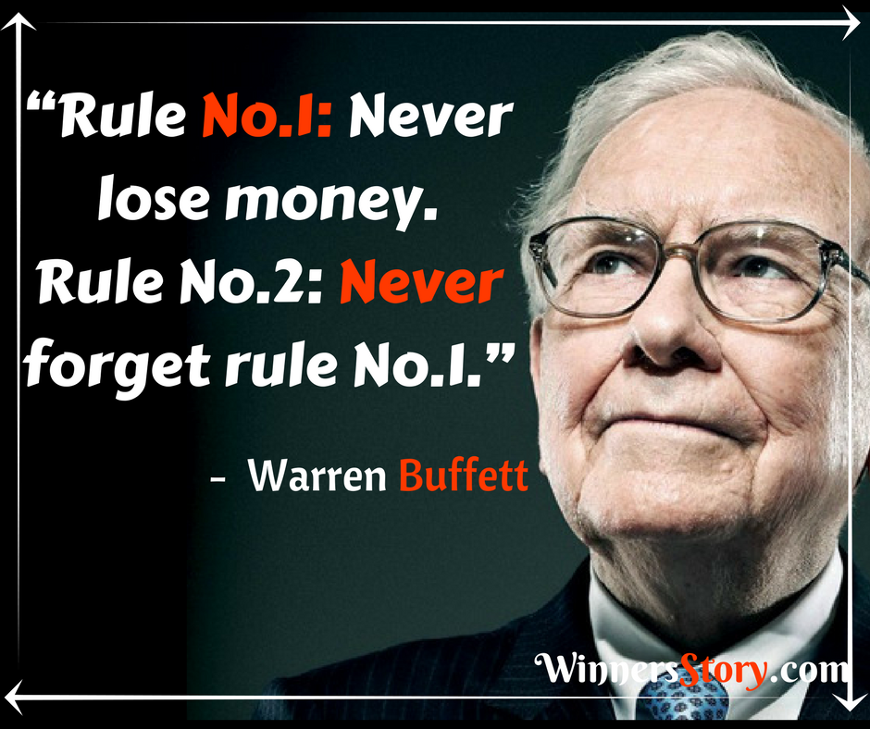
החוק הראשון בתמחור
החוק הראשון בתמחור: אל תפסיד כסף.
מחיר השוק, וזו הפעם היחידה שנסתכל על אחרים, יהיה מחיר ההתחלה שלנו.
אבל לפני שנתחיל נבדוק: האם המחיר מביא לנו רווח?
איך נבדוק? נתחיל לחשב הוצאות!
מע"מ
תשלום עבור מקום
נסיעות
חופש
ציוד
מערכות ניהול
ביטוח
השתלמות
את הסכום הנ"ל, נחלק בכמות האימונים החודשית הרצויה, ונוסיף שורת רווח של לפחות 50 אחוז!

Slide 17
חשיפה
כדי להתחיל למשוך עוקבים ומתאמנים פוטנציאליים,
יש 2 שאלות שצריך לענות עליהן:
מי הקהל שלי?
איפה הוא נמצא?
נרצה לרשום תיאור כמה שיותר ספציפי של מתאמן אידיאלי שלנו.
אליו נכוון את מאמצי השיווק.
איך למשוך עוקבים ופניות?

Slide 18
רשתות חברתיות
לאחר תיאור המתאמן האידיאלי, נרצה להוסיף פירוט על 3 גורמים:
החלומות שלו
הפחדים שלו
הקשיים שלו בדרך לחלומות
ככל שנהיה יותר ספציפיים בנקודות האלה, נוכל לייצר יותר מעורבות ופניות.

Slide 19
שיתופי פעולה
המתאמנים החדשים שלכם כבר נמצאים אצל בעלי עסקים אחרים:
מאמנים אחרים
תזונאים
מכוני כושר
בתי קפה
ספרים
קוסמטיקאים
ועוד..
שיתופי פעולה חכמים יביאו לכם מתאמנים חמים ומוכנים.

Slide 20
פרסום ותוכן
לאחר שלמדנו על הקהל שלנו, נרצה לכוון את הפוסטים שלנו אליו.
אלה סוגי הפוסטים שעובדים:
השראה
מקצועי
הוכחה
אינטראקציה
אבל איך מבדילים את עצמכם משאר התוכן שנמצא שם?
הדבר היחידי שיכול לבדל אתכם זה הסיפור!

Slide 21
סיפור
זה נראה שמאוד קשה להתבלט...
אבל יש נקודה אחת שכולם שוכחים:
אנשים לא אוהבים לעבוד קשה!
רוב המאמנים, מדלגים לגמרי על הסיפור, מה שהופך את התוכן שלהם לזהה לגמרי לכל האחרים.
(כלומר אם אין לכם מראה סופר מיוחד, או הישגים אדירים, אתם בבעיה)
סיפור טוב יעשה את ההבדל!
כתיבה או דיבור היא אומנות שלמה, אבל בגדול: אנשים רוצים לשמוע על אנשים עם בעיות כמוהם שהצליחו כנגד הסיכויים.
כל פוסט, צריך לכלול פתיח לתשומת לב, חלום או פחד, קשיים, ופיתרון. הנוסחה הזו פשוט עובדת.

Slide 22
דוגמא לפוסט

